Slide 1
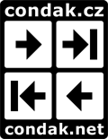

Počítačový překlad a interlingva
CAT,
překlad podporovaný počítačem
Notes:
Ing. Milan Čondák, st 25. zář 2019 13:15 – 14:15
http://www.condak.cz/interlingua/

Slide 2
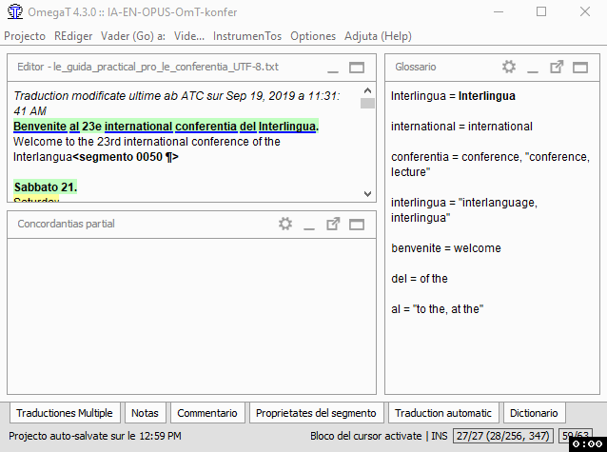
Vítejte na 23. mezinárodní konferenci interlingvy.

Slide 3
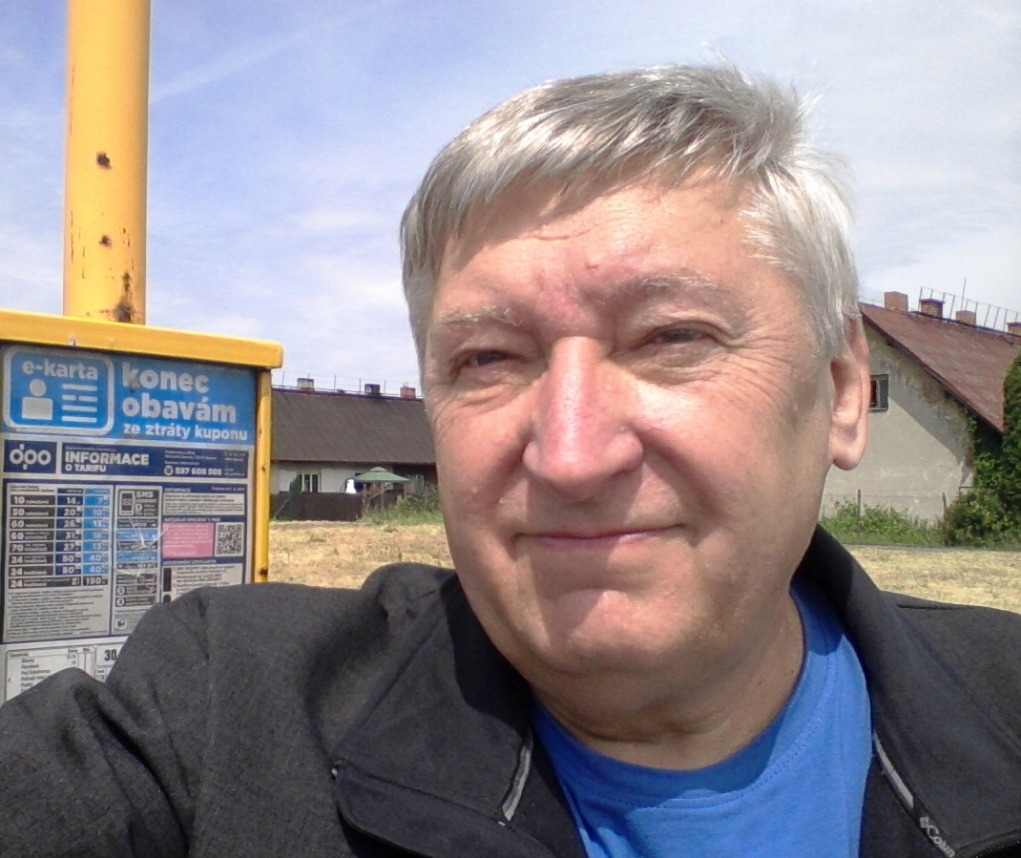
Milan Čondák
Jsem Čechoslovák, Slovan a Evropan
Narodil jsem se v roce 1947,
oba moji rodiče se narodili
po roce 1918
v Československu.
Od roku 1993 tento stát
neexistuje. Existuje
československá národnost
(etnická a jazyková skupina).
Mluvím a píši česky.

Slide 4
Austria-Hungaria jazyky
https://ia.wikipedia.org/wiki/Austria-Hungaria
https://cs.wikipedia.org/wiki/Rakousko-Uhersko#Obyvatelstvo
Jazyky Rakouska-Uherska (1910)
němčina 23,36 %
maďarština 19,57 %
čeština 12,54 %
srbština a chorvatština 9,68 %
polština 8,52 %
ukrajinština (rusínština) 7,78 %
rumunština 6,27 %
slovenština 3,83 %
slovinština 2,44 %
italština 1,5 %
ostatní 4,51 %
Moji předci patřili jazykově do poslední skupiny ostatní. A tak se mám co učit.

Slide 5
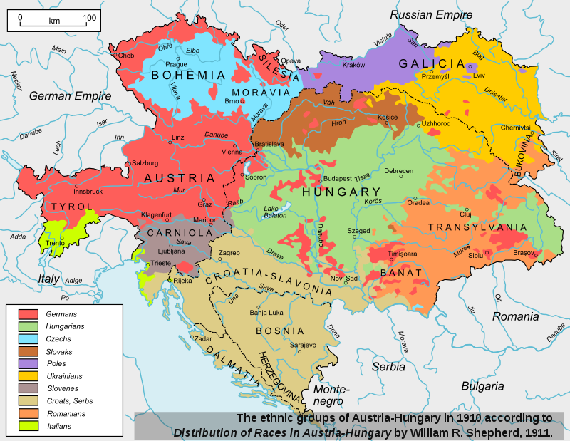
Austria-Hungaria jazyková mapa

Slide 6
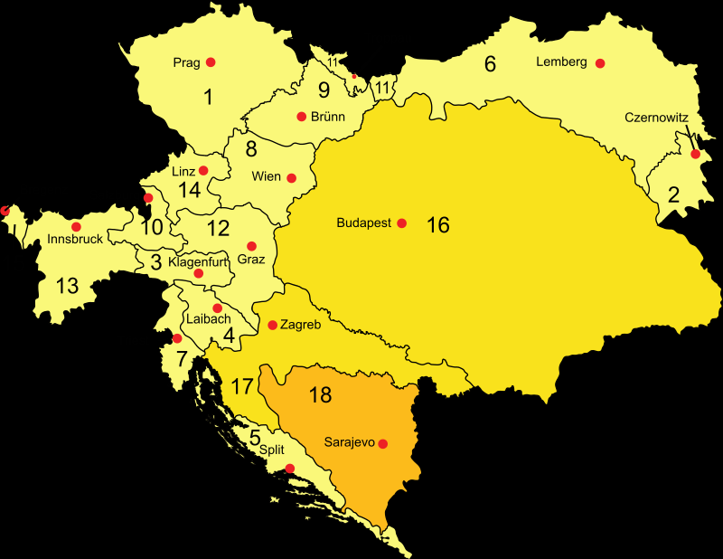
Austria-Hungaria

Slide 7
﻿Cisleithanien
https://de.wikipedia.org/wiki/%C3%96sterreich-Ungarn
1. Böhmen
2. Bukowina
3. Kärnten
4. Krain
5. Dalmatien
6. Galizien und Lodomerien
7. Görz und Gradisca; Triest mit Gebiet; Istrien
8. Österreich unter der Enns
9. Mähren
10. Salzburg
11. Österreichisch-Schlesien
12. Steiermark
13. Tirol
14. Österreich ob der Enns
15. Vorarlberg
﻿Transleithanien
16. Ungarn (mit Wojwodina und Siebenbürgen)
17. Kroatien und Slawonien
﻿(18.) Bosnien und Herzegowina

Slide 8
CAT a strojový překlad
CAT využívá k překladu dvojjazyčné zdroje
Podle disponibilních zdrojů rozlišuji šest metod překládání
0 – nemám žádné zdroje, mám zdrojový text, mohu jej analyzovat a vím, do kterého cílového jazyka má být text přeložen
1 - mám překladač (na strojový překlad) pro jazykový pár nebo s podobným zdrojovým jazykem a požadovaným cílovým jazykem
2 - mám slovník
3 - mám glosář(e)
4 - mám vhodné překladové paměti
5 - průběžná aktualizace zdrojů a jejich vhodná kombinace; pouze projektová překladová paměť se aktualizuje automaticky

Slide 9
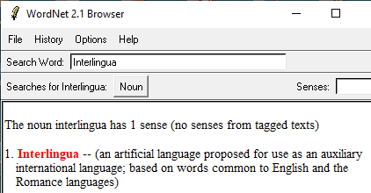
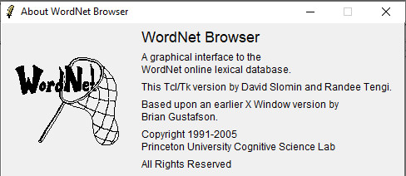
Interlingua

Slide 10
Interlingua a zdroje
0 – zdrojové texty existují na Internetu, jako knihy a časopisy
1 - mám lokální překladač pro překlad slov (PC Translator)
2 - mám slovník – stáhl jsem si PDF z českého webu
3 - mám glosáře; upravil jsem stažené soubory a vložil do SDA
4 - mám vhodné překladové paměti díky české Interlingvě
5 - průběžná aktualizace zdrojů a příprava na jejich využití v lokálním překladači Slate Desktop
SDA = Simple Dictionary Application pro Windows nebo Javu.
Software a data si můžete zdarma stáhnout.
Nexistují webové překladače pro Interlingvu:
www.condak.cz/interlingua/2019-02/07/cs/01.html

Slide 11
Prezentace na webu
www.condak.cz/interlingua/
Prezentace jsem psal většinou česky jako lekci pro zákazníka nebo jako reakci na aktuální dění na www.proz.com
http://www.condak.cz/interlingua/interlingua_cs.html
Někdy jsem reagoval na otázky položené anglicky
http://www.condak.cz/interlingua/interlingua_ez.html
Texty jsem přeložil do interlingvy pomocí strojového překladu (MTed)
Některé stránky obsahují paralelní texty ve více jazycích

Slide 12
Lokalizace softwaru
Wordfast pro desktop (Classic, Proffesional) není lokalizovaný.
Wordfast Anywhere je možno lokalizovat do Interlingvy a tři překladatelé mohou za lokalizaci získat po požádání licenci Wordfastu pro desktop (lokální počítač). Překlad je možno diktovat do jazyků, které podporuje Google. Služba Wordfast Anywhere je zdarma
Anaphraseus je možno lokalizovat. Software je zdarma.
OmegaT je jediný CAT lokalizovaný do interlinvy (Carmelo Serraino). Obdobně je možno používat DGT-OmegaT. Software je open source a zdarma.

Slide 13
Microsoft Word e Wordfast
Wordfast Classic
EN-CS
www.condak.cz/interlingua/2006-10/20/ia/00.html
www.condak.cz/interlingua/2006-10/25/ia/00.html
HU-CS
www.condak.cz/interlingua/2008-01/01-13-pctrans/ia/00.html
Slovník - Štěstí přeje připraveným
www.condak.cz/interlingua/2008-01/01-13-pcd/ia/00.html
BTM – Background TM
www.condak.cz/interlingua/2008-01/01-13-btm/cs/00.html
www.condak.cz/interlingua/2008-01/01-14-wf/cs/00.html
Wordfast Server
www.condak.cz/interlingua/2008-01/01-14-vltm/cs/00.html
Textové databáze Wordfastu lze použít jenom jedním směrem. Kódování Unicode 16 LE nebo 16 BE.
BTM – Background TM, Wordfast nabízí pouze 100% shodu a možnost konkordančního vyhledávání
VLTM – Very Large TM, velmi velké TM
Wordfast Server umožňuje používat VLTM
MS Word based Machine Translator
PC Translator (slovníkové databáze DBF, obousměrné použití)
Novější verze používá obdobně databázi DBF pro překladové paměti.

Slide 14
Open Office o Libre Office e Anaphraseus
Anaphraseus
SK-CS
www.condak.cz/interlingua/2012-06/12/cs/00.html
LibreOffice, lokalizace Anaphraseus, WfServer = NE
www.condak.cz/interlingua/2012-07/08/cs/00.html
MT: Google, Microsoft, Apertium
http://www.condak.cz/interlingua/2012-07/09/cs/01.html
Anaphraseus je šablona do textového editoru
Textový editor může mít kontrolu pravopisu pro Interlingvu.
Propojení na web Machine Translation
jako OmegaT: Google Translate, Apertium, Belazar
Nevyčištěný dokument jako Wordfast Classic.
Kódování TM a glosářů může být v UTF-8 jako u OmegaT.

Slide 15
Microsoft Word
MetaTexis pro Word
Nepoužívá textové databáze, umí ale importovat textové databáze z Wordfastu
Více druhů databází, statistiky shody a výkonu; SQL pro větší databáze.
Virtaal, TMX, vlastnosti dokumentu, TM
www.condak.cz/interlingua/2013-05/06/cs/00.html
PlusTools +Align
IA-EN Io ha un sonio
www.condak.cz/interlingua/2018-10/25/cs/00.html
MetaTexis pro Word
PlusTools
Vytvoření překladové paměti (TM)
Soubor ke stažení IA-EN
DOCX, TMX

Slide 16
Wordfast Anywhere cloud zdarma
Wordfast Anywhere (WFA)
Dálkový překlad (on-line) ve webovém prohlížeči
WFA podporuje Interlingvu
Webové překladače (machine translation) nepodporují Interlingvu
Možnost diktovat cílový text (Interlingva není podporována)
Wordfast Anywhere a Interlingva
www.condak.cz/interlingua/2019-01/18/cs/00.html
Jedna emailová adresa umožňuje překládat najednou 10 souborů
Překládání souborů, které jsou na serveru
Upload: zdrojové soubory, TM, glosáře
Download: přeložené (cílové) soubory, aktualizované TM a glosáře, dvojjazyčný soubor TXML pro WFP

Slide 17
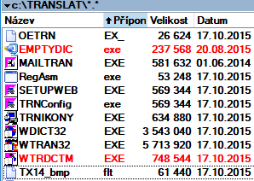
Microsoft Windows komerční software
PC Translator (CS nebo SK)
PC Translator (v 2016)
CAT je to akronym (zkratka vytvořená velkých prvních písmen) "Computer Aided Translation".https://cs.wikipedia.org/wiki/CAT
PC Translator umožňuje používat vlastní překladové paměti od roku 2008, tj. již deset let.
www.condak.cz/interlingua/2019-01/29/cs/00.html
Překladač WTRAN32.exe
využívá slovník: program
WDICT32.exe a databáze DBF
Je možné překládat ve webovém prohlížeči pomocí SETUPWEB.EXE. Dále v MS Wordu a v Outlooku.
Pomocí programu EMPTYDIC.exe je možné vytvořit prázdný slovník pro nový jazykový pár.
Pro správu slovníků se používá
WTRDCTM.exe.

Slide 18
Microsoft Windows bezplatné jazykové nástroje různých autorů
Wordfast Server (zdarma)
Práce s velkými TM (VLTM)
WF2TMX (zdarma)
Konverze textové překladové paměti do TMX a opačně
Goldpan Editor
Možnost vytvořit soubor TBX - obousměrné použití v OmegaT
CS-IA, EN-CS, EN-DE
Virtaal, OmegaT, velikost souborů, pouze 2 jazyky
www.condak.cz/interlingua/2018-09/28/cs/00.html
Tyto nástroje nevyžadují MS Word
Heartsome TMX Editor
Merge, split, correct
Virtaal (zdarma)
Možnost editovat cílový jazyk v XML souborech
WF Converter (zdarma)
Obdoba Goldpan Editoru

Slide 19
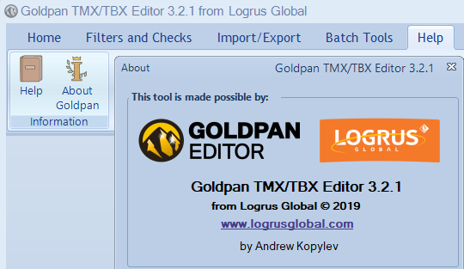
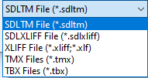
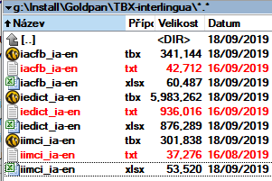
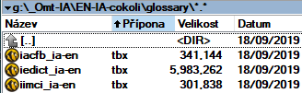
Goldpan Editor pro vytvoření TBX z XLSX
Software je sice zdarma, ale pouze pro registrované uživatele.
Soubory k otevření:
SDLTM, SDLXLIFF, XLIFF, TMX, TBX
Archivní a zdrojový soubor: XLSX
Glosář v OmegaT:
TXT má nejmenší rozměr.
Soubor IA-EN funguje pouze pro překlad z IA.
TBX má největší rozměr.
Soubor funguje i pro překlad z EN do IA.
Stažení tří souborů TBX
IA-EN

Slide 20

OmegaT uživatelské rozhraní automatický překlad z TMX
OmegaT
TMX: EN-US, CS-CZ, IA-IA
Jazyk uživatelského rozhraní
Duser.language=ia (en, cs,de,…)
www.condak.cz/interlingua/2018-10/27/cs/00.html
Ukázky překládání
www.condak.cz/interlingua/2019-02/07/cs/00.html
www.condak.cz/interlingua/2019-02/28/cs/00.html
Kontrola pravopisu
www.condak.cz/interlingua/2019-03/01/cs/00.html
www.condak.cz/interlingua/2019-03/04/cs/00.html
Program využívá prostředí JAVA a funguje na více platformách: Linux, Windows, UNIX atd.
Překládá soubory vložené do projektu.
Projekt může obsahovat soubory různého formátu.
Překlad se průběžně ukládá do TMX.
Možnost číst jazykový pár z vícejazyčných TMX. Počet čtených TMX není omezen. Počet čtených glosářů a slovníků není omezen.
Možnost použít lokální překladač Apertium (.JAR) nebo Slate Desktop. Jeden uživatel Linuxu ohlásil využívání lokálního neuronového překladače.

Slide 21
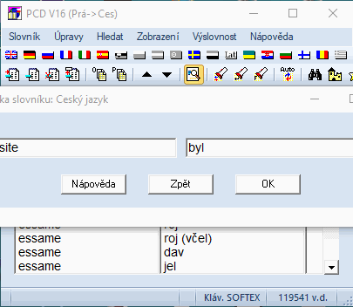
Interlingva a aktualizace zdrojů
Jako zdroje používáme TMX, TXT , XLSX, DB a DBF
Jako archiv se využívají soubory , ve kterých se obtížně editují položky: TBX, XLIFF
Program Virtaal umí editovat položky cílového jazyka. Je vhodný
Pro vyhledávání v TXT používám program SDA, pro vyhledávání v obou jazycích TMLookup
Vyhledávat lze i v dvojjazyčných HTML, DOC, DOCX, PDF apod.

Slide 22
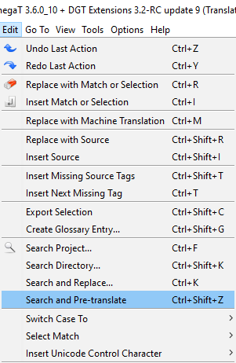
Překlad pomocí glosáře v DGT-OmegaT
www.condak.cz/interlingua/2019-04/07/cs/00.html
www.condak.cz/interlingua/2019-04/13/cs/00.html
„STROJOVÝ PŘEKLAD“
Nouzové řešení pro jazyk s malým množstvím dvojjazyčných zdrojů.
V programu DGT-OmegaT je možno udělat doslovný překlad
EN-CS Replace glossary entries
IA-CS Replace glossary entries

Slide 23

Děkuji Vám za pozornost
Milan Čondák
email: milan@condak.cz

